Slide 1
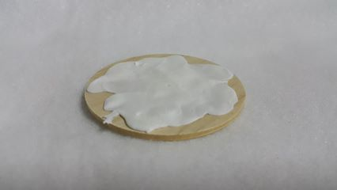
捏麵教學主題-聖誕老人一

Slide 2
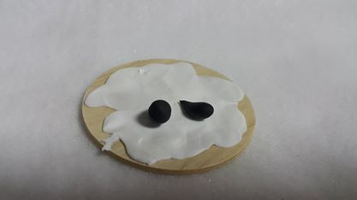
捏麵教學主題-聖誕老人二

Slide 3
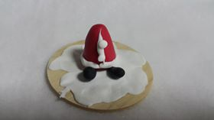
捏麵教學主題-聖誕老人三

Slide 4
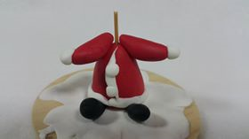
捏麵教學主題-聖誕老人四

Slide 5
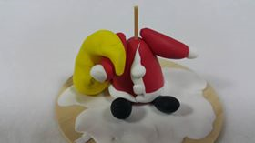
捏麵教學主題-聖誕老人五

Slide 6
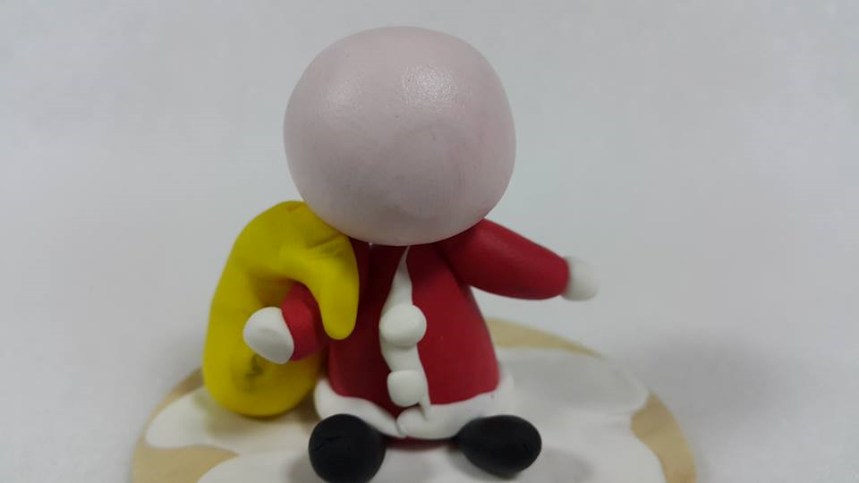
捏麵教學主題-聖誕老人六

Slide 7
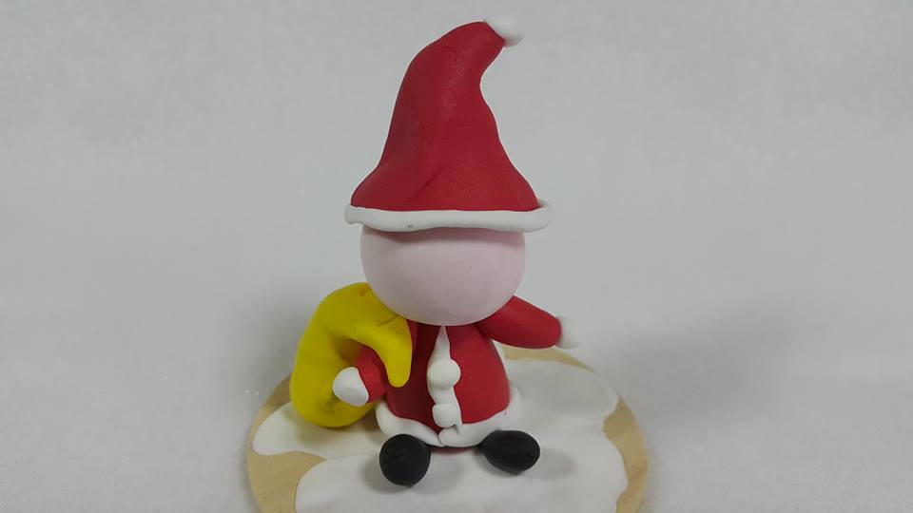
捏麵教學主題-聖誕老人七

Slide 8
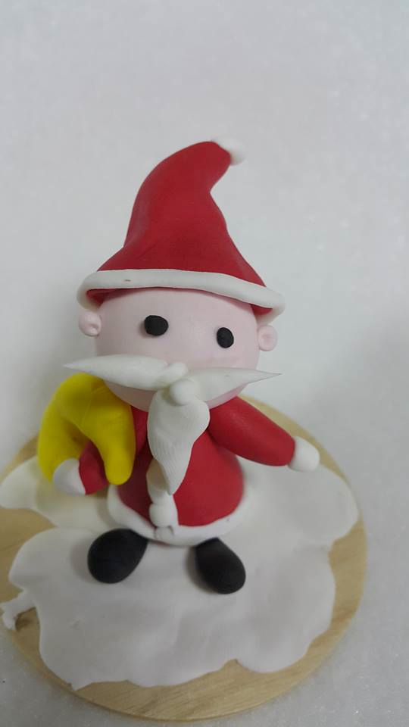
捏麵教學主題-聖誕老人

